Slide 1
Socket Programming
套接字及套接字编程
马天卓 1700012882

Slide 2
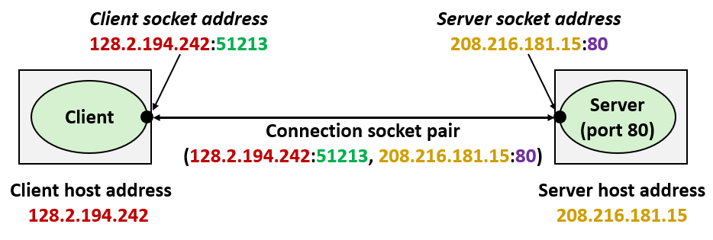

客户端-服务器模型
在建立连接后，客户端向服务器发送请求，服务器通过处理服务器内的资源处理这些请求，最后向客户端提供反馈
IP地址
端口

Slide 3
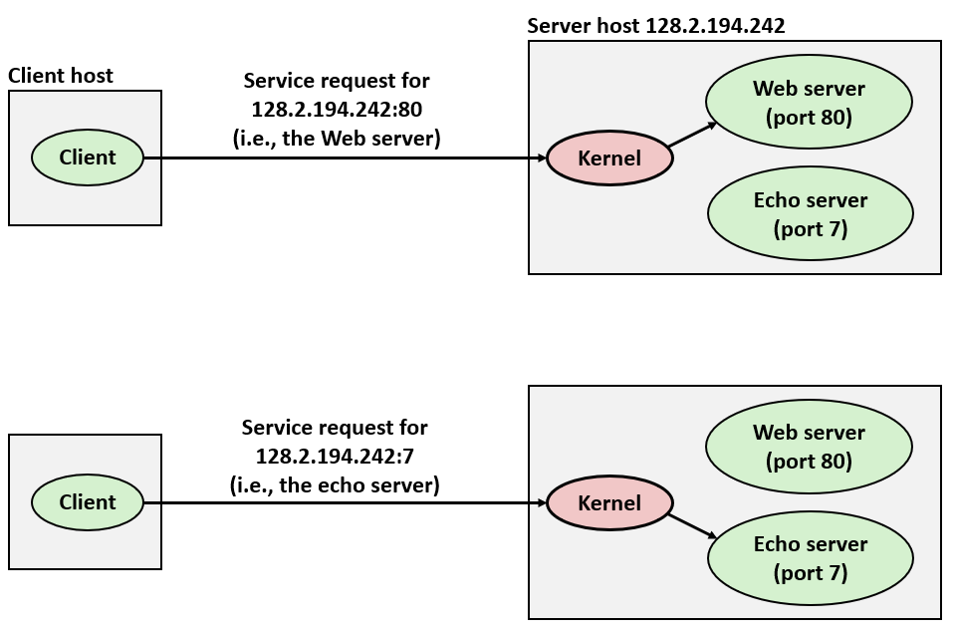

IP地址：端口结构
IP地址

Slide 4
open_clientfd
open_listenfd
套接字接口
connection
request
accept
terminal read
socket write
socket read
socket read
terminal write
socket write
close
EOF
socket read
close

Slide 5
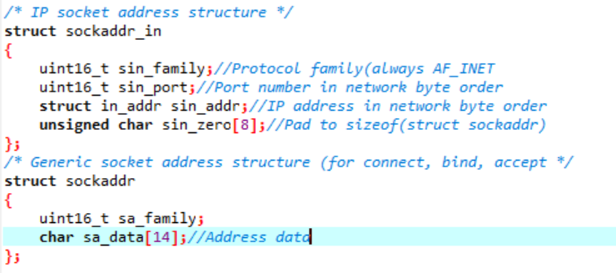
套接字地址结构

Slide 6
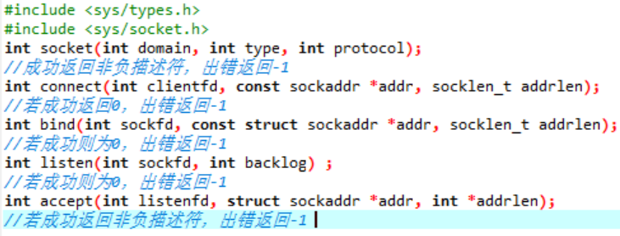
建立连接的过程
socket函数：创建套接字描述符。
connect函数：尝试和addr地址的服务器建立一个因特网连接，等待直到连接成功/失败。结果填入描述符clientfd中。
bind函数：将addr中的地址与套接字描述符socket联系起来。
listen函数：将sockfd从主动套接字转化为一个监听套接字，接收来自客户端的连接请求。Backlog超出讨论范围。
accept函数：等待listenfd探查到连接请求，将客户端的地址填入addr并返回客户端的描述符。

Slide 7
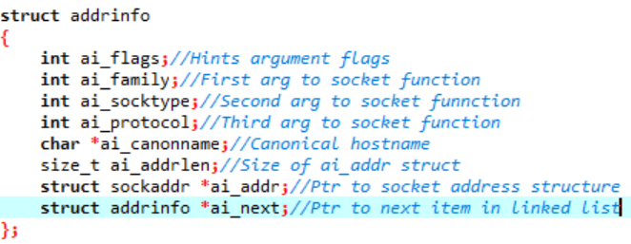
建立连接的过程

Slide 8
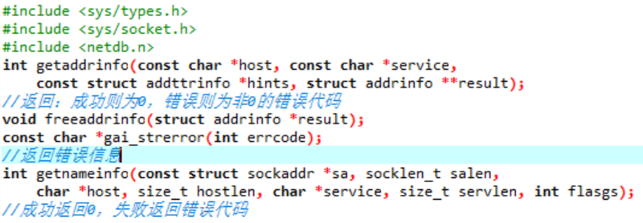
建立连接的过程
getaddrinfo函数：将主机名、主机地址、服务器名和端口号的字符串转化成套接字地址结构。其中result表示一个列表的列表。但getaddinfo最多填充三个列表，其中两个本课程不学习（可将Hint中的ai_socktype设置为SOCK_STREAM将其过滤），因此可以将result看为一个列表。调用getaddrinfo时会遍历这个列表并依次尝试，直到调用socket与connect或socket与bind成功。注意在使用后要用freeaddrinfo释放链表。
getnameinfo相当于getaddrinfo的反过程，即将一个套接字地址结构转换成相应的主机和服务名字符串。

Slide 9
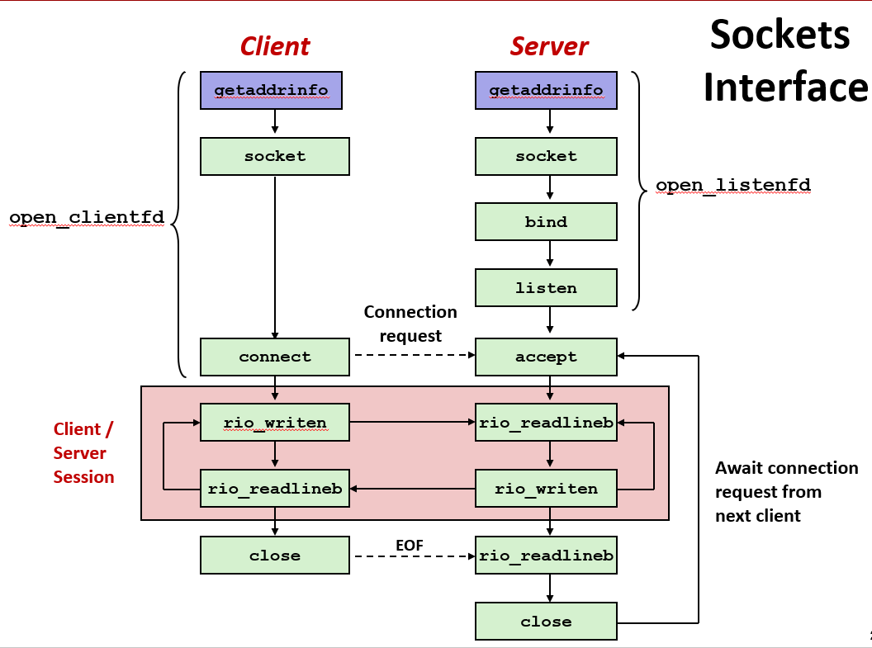
建立连接的过程

Slide 10
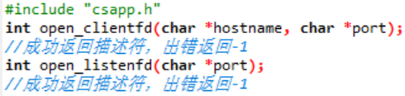
建立连接的过程

Slide 11
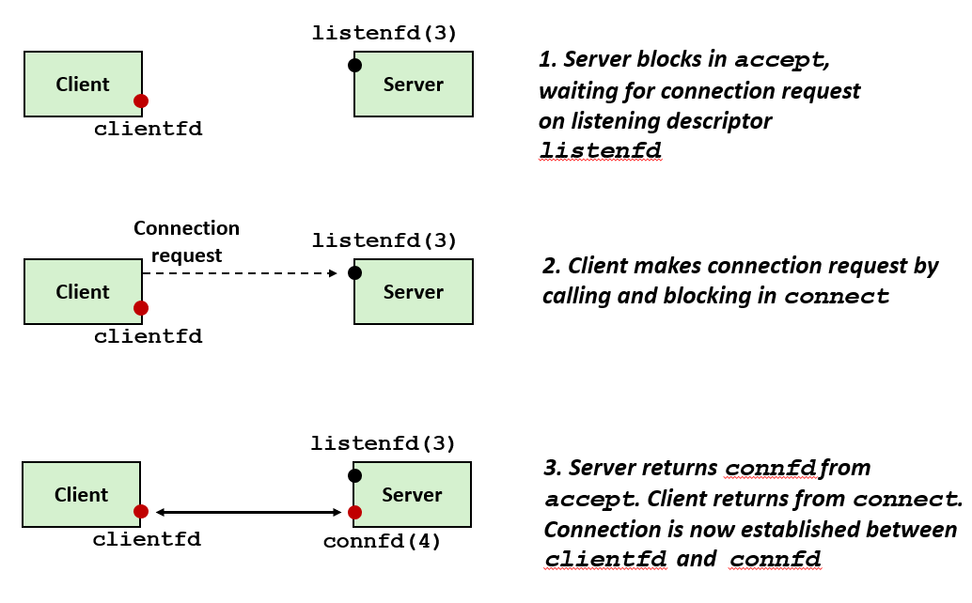
建立连接的过程

Slide 12
谢谢大家

